Slide 1


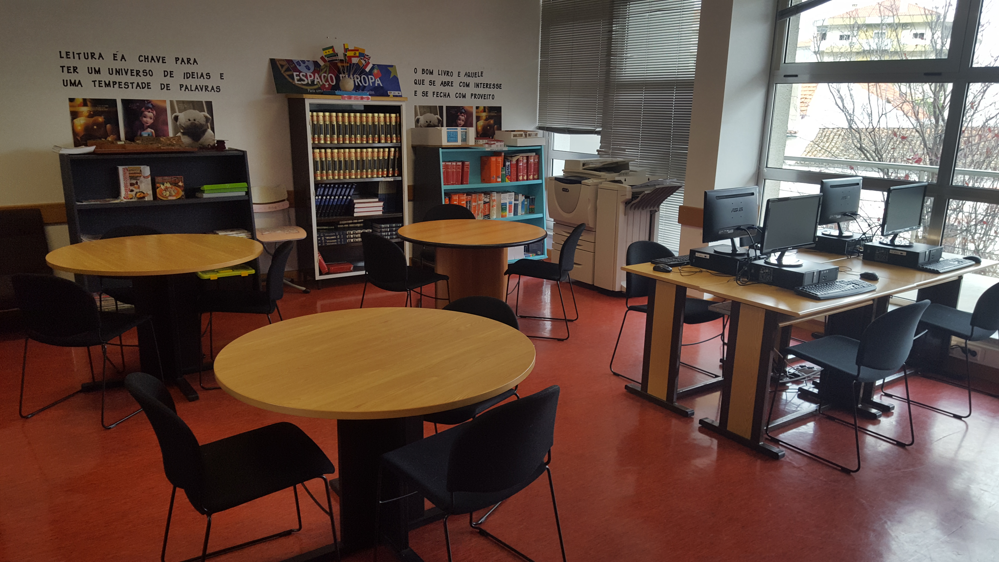

Biblioteca Escolar
“Um espaço de partilhas…”
Professoras: Cláudia Braga
Elsa Monteiro
Ano Letivo 2021.2022
Notes:
gtfhgjhjhkjnm

Slide 2
Projetos de destaque 2021.2022
Mentorias entre pares
Mentorias focadas na aprendizagem do português
Tutoria de promoção de competências pelo psicólogo
Promover a integração e o sucesso escolar e pessoal dos alunos

Slide 3
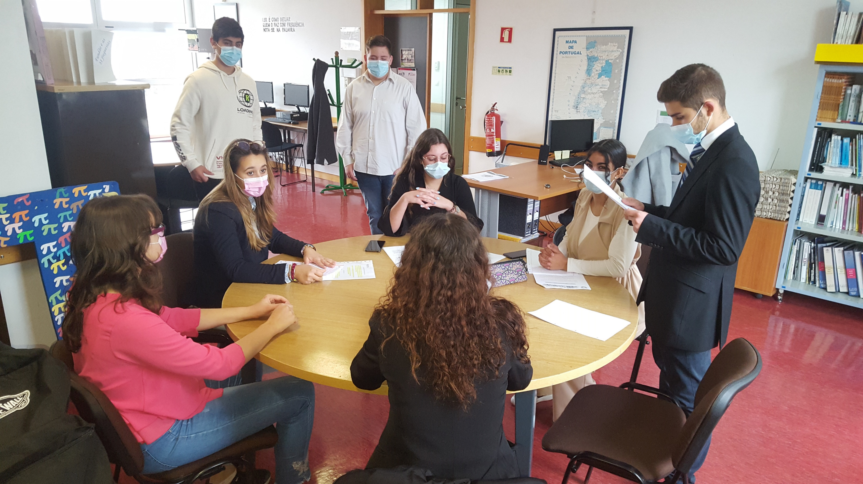
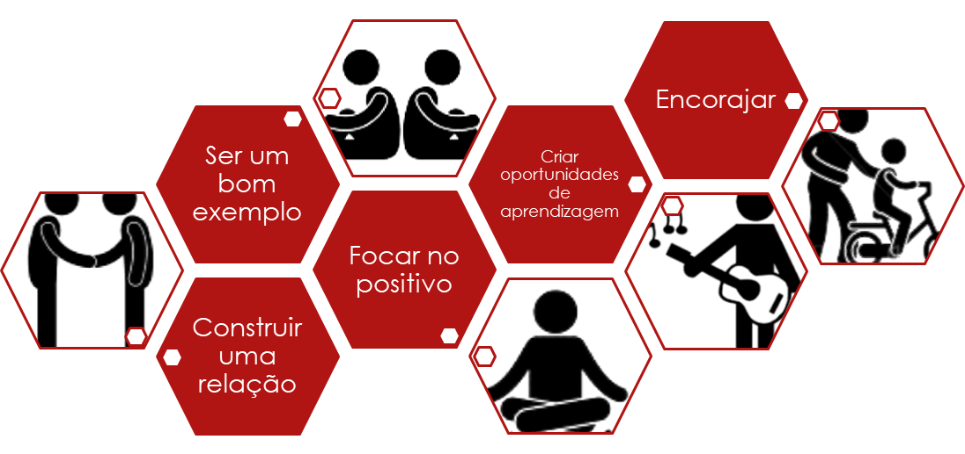

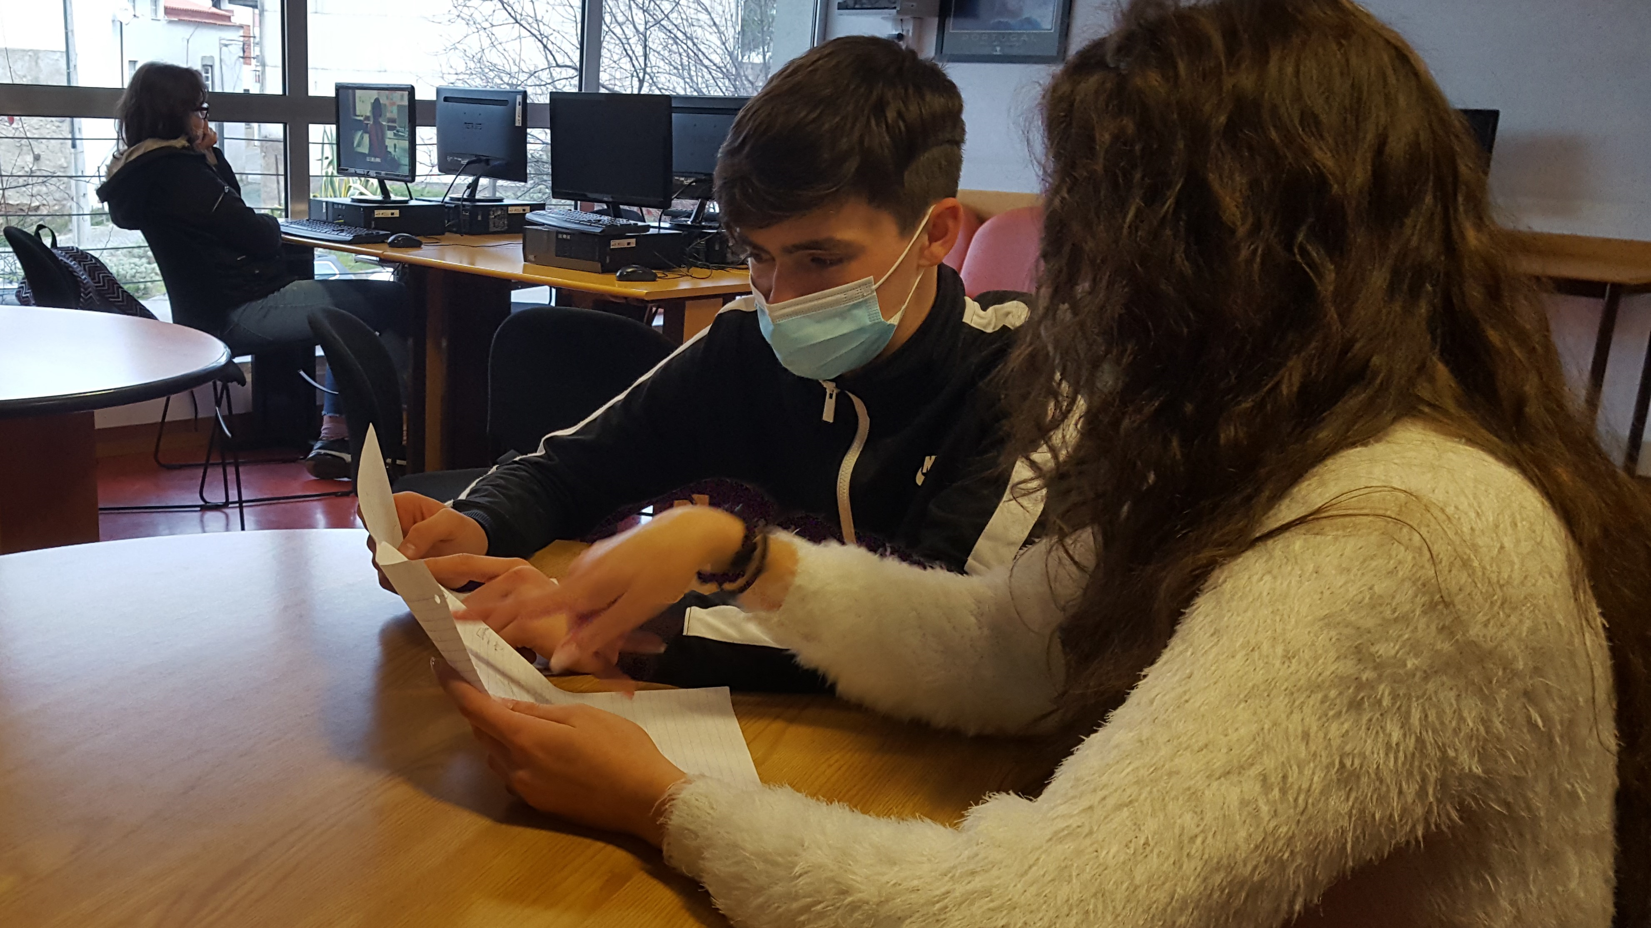
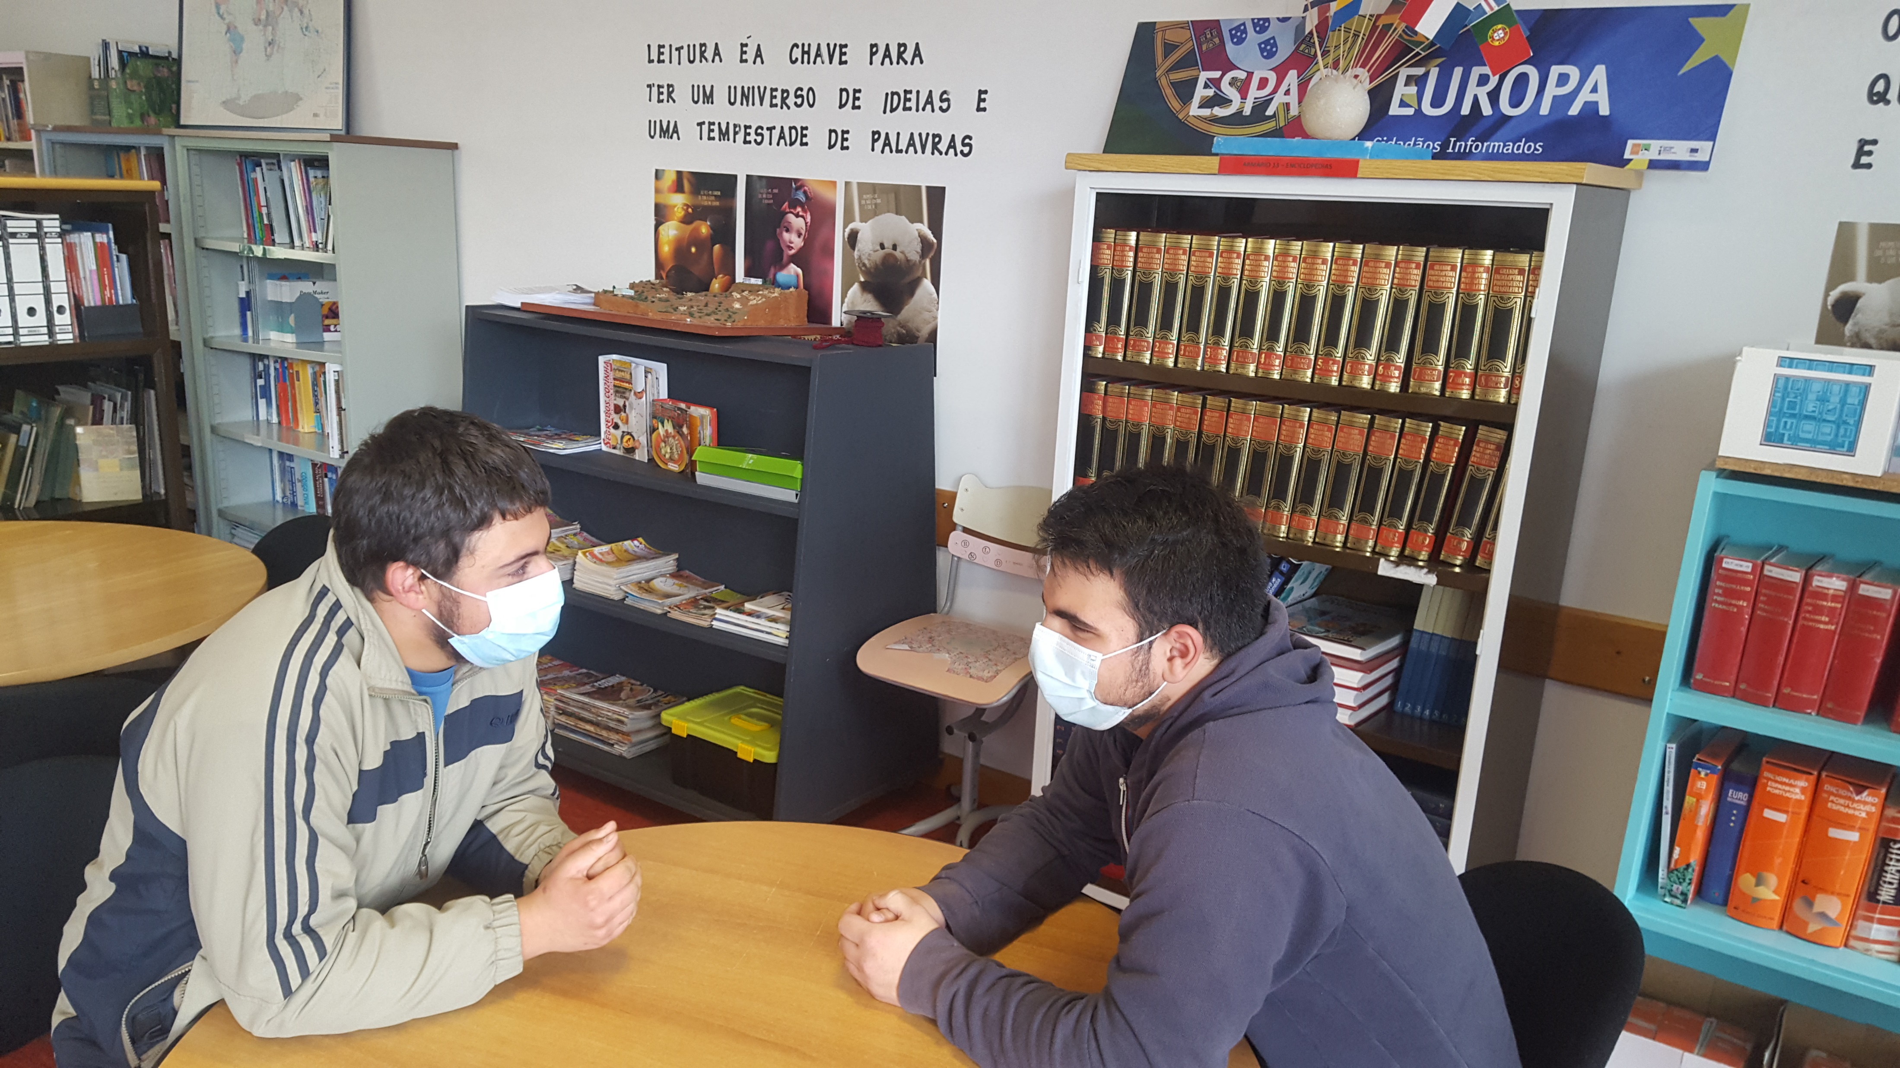
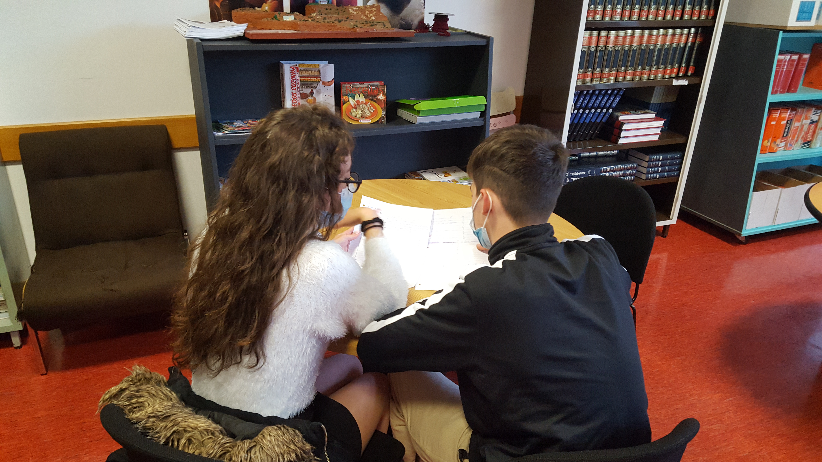
Programa de Mentoria de Pares
“Juntos é mais fácil evoluir”

Slide 4
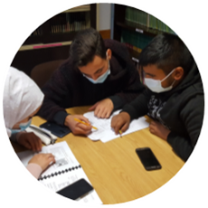
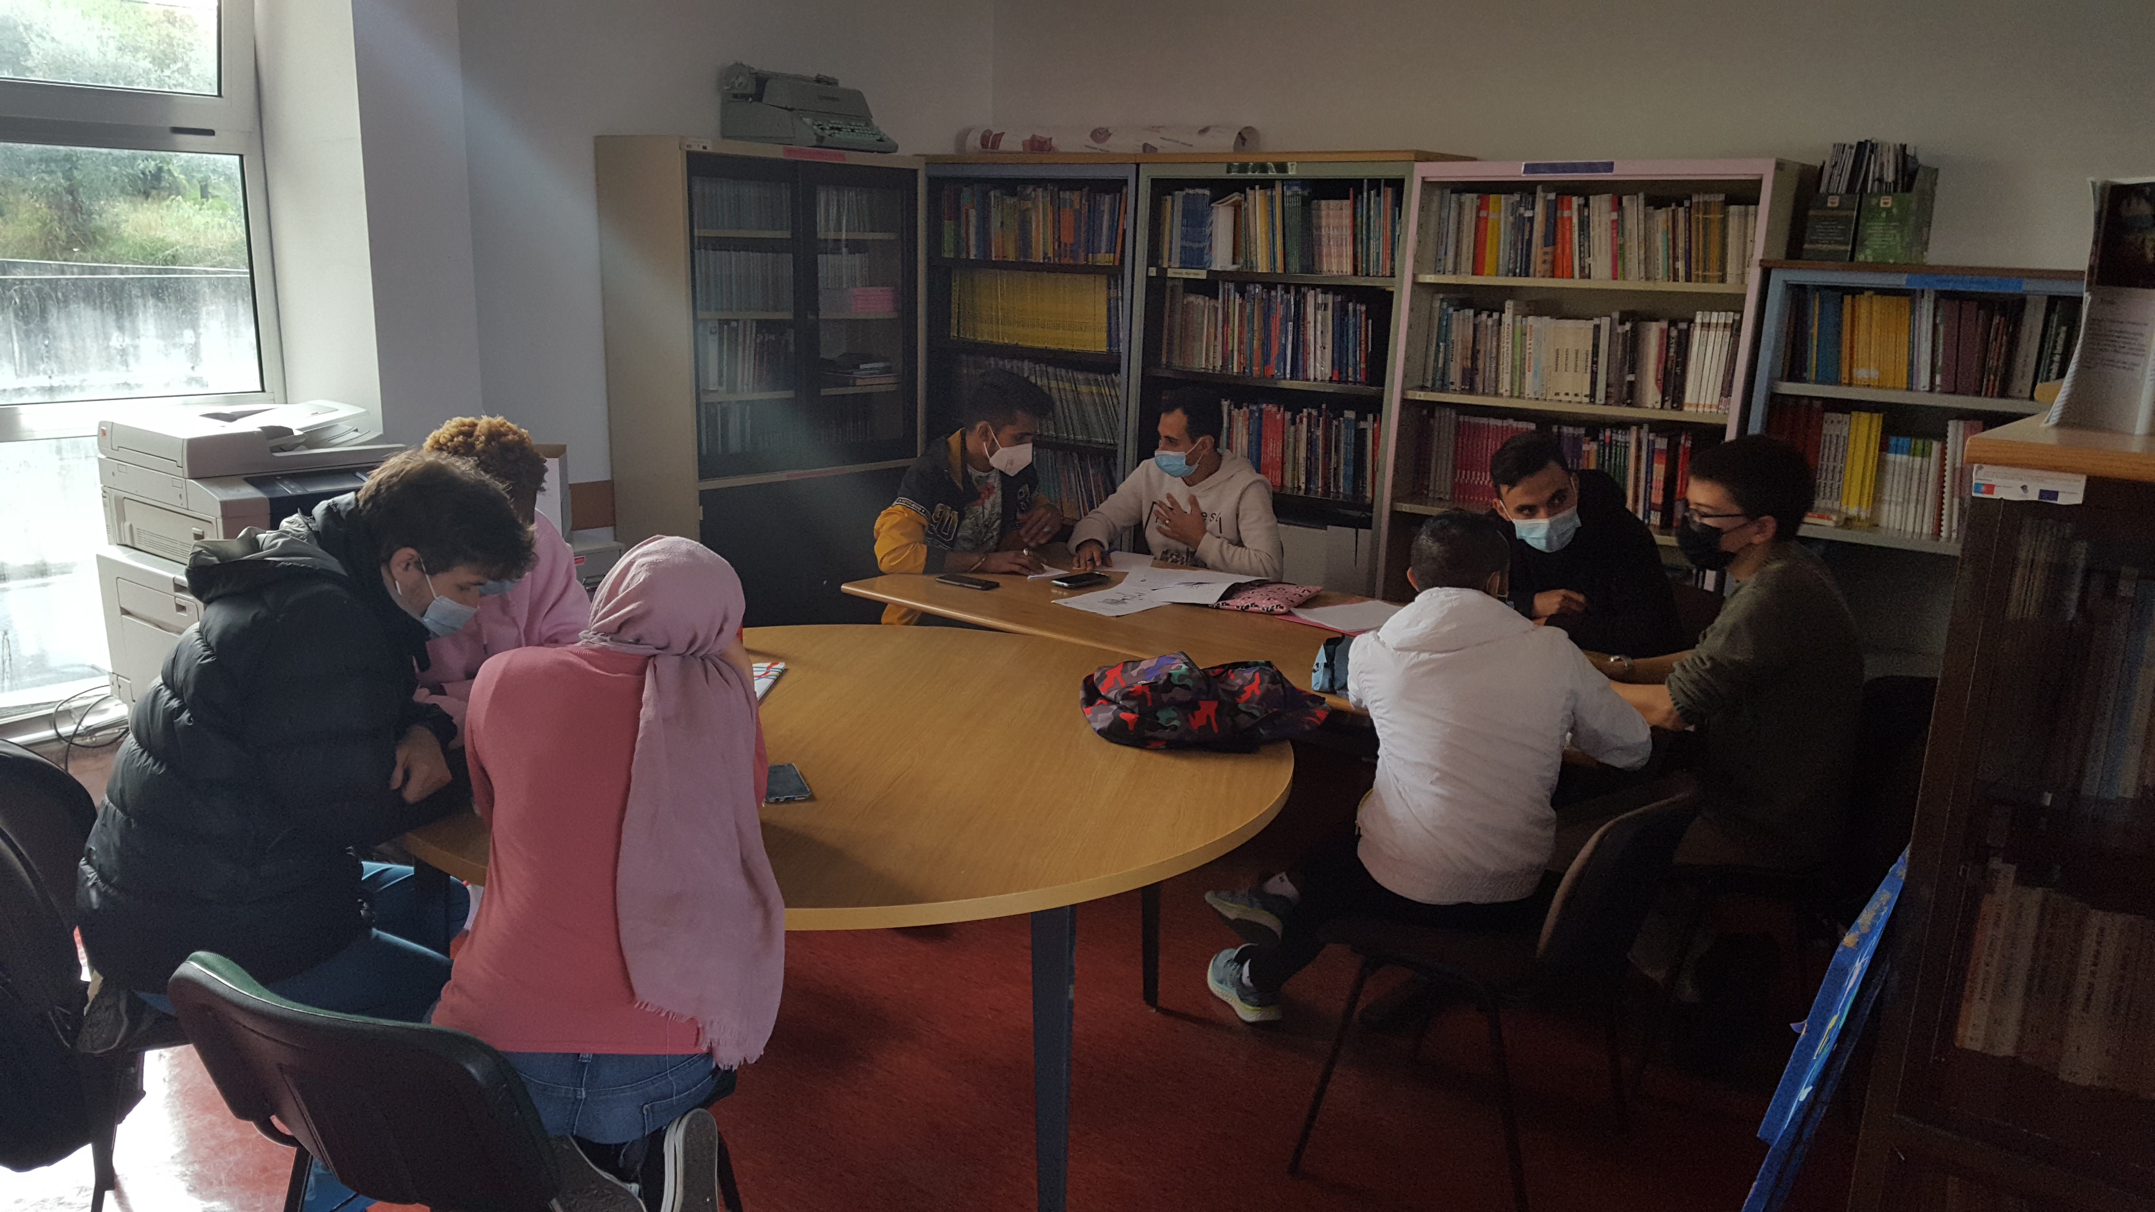


Mentorias focadas na aprendizagem do português
Integração, crescimento e desenvolvimento intercultural
Aprender outras línguas
Aprender português

Slide 5
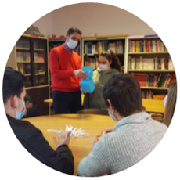

Tutoria de promoção de competências
“Sentir a escola com motivação e atitude”
Competências socioemocionais
Comportamentos positivos
Motivação escolar

Slide 6
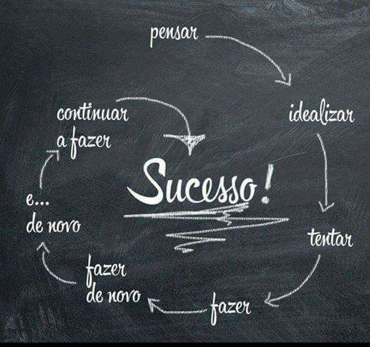


Biblioteca Escolar
“… um espaço que cria oportunidades de sucesso!”

